Slide 1
Основные методы селекции и биотехнологии

Slide 2
Селекция
наука о методах создания новых и улучшении существующих пород животных, сортов растений, штаммов микроорганизмов, с полезными для человека свойствами.

Slide 3
Биотехнология
дисциплина, изучающая возможности использования живых организмов, их систем или продуктов их жизнедеятельности для решения технологических задач, а также возможности создания живых организмов с необходимыми свойствами методом генной инженерии.

Slide 4
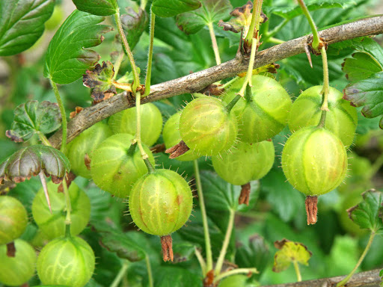
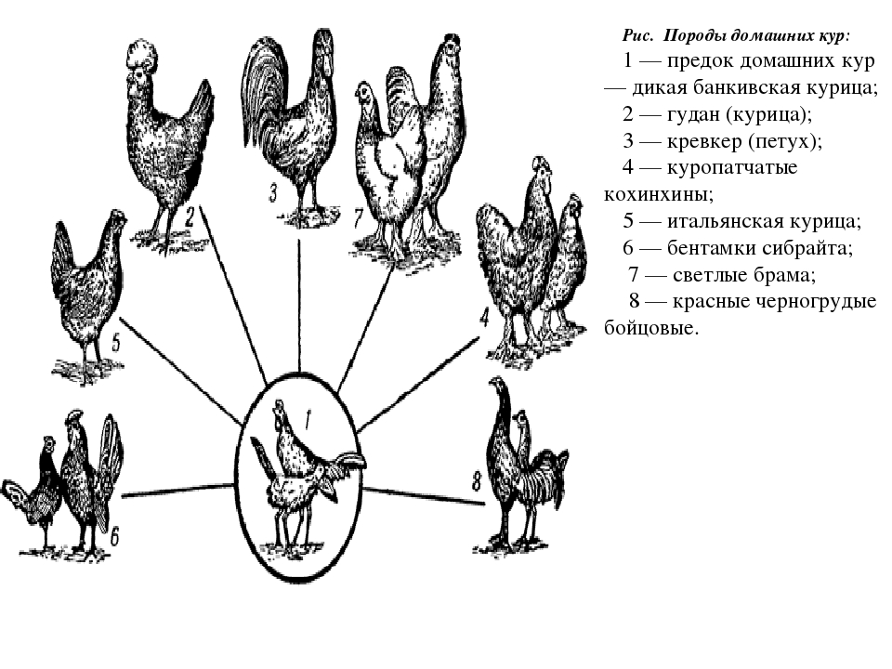

Slide 5
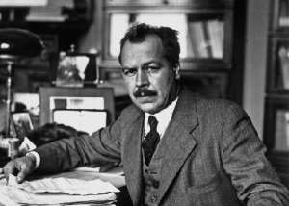

Slide 7
Основные направления селекционной работы
Селекция животных
Селекция растений
Селекция микроорганизмов

Slide 9
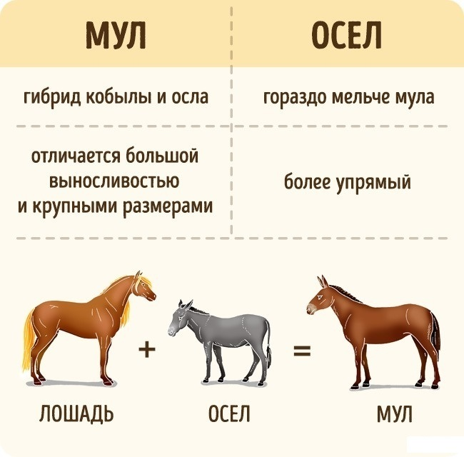

Slide 11
Самостоятельная работа

Slide 12
1 Вопрос
Необратимое историческое развитие – это …

Slide 13
2 вопрос
Два культурных растения ячмень и рожь имеют одинаковое число хромосом(14), но не скрещиваются, отличаются по внешнему виду и химическому составу.
Определите к одному или к разным видам следует отнести рожь и ячмень.
Какими критериями вида при этом надо руководствоваться.

Slide 14
3 Вопрос
Элементарная единица эволюции – это вид или популяция?

Slide 15
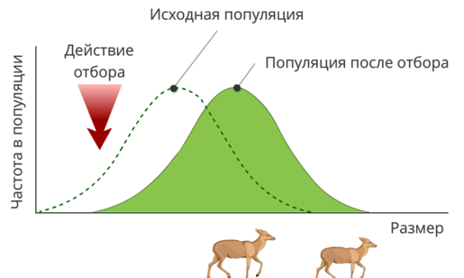
4 Вопрос
Какая форма отбора представлена на рисунке?

Slide 16
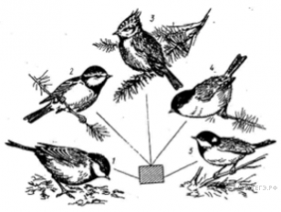
5 Вопрос
Полагается, что 5 видов синиц образовались в связи с пищевой специализацией. Это пример какого видообразованя?

